Slide 1
花蓮縣花蓮市中原國民小學 110學年度新進人員訓練 總務處 事務組報告
報告人：蔡鴻曜

Slide 2
目 錄
總務處成員介紹(總務處成員座位意識圖)
財產、物品盤點、報廢、移動
班級費
文具、物品領用
影印
修繕
鑰匙管理
冷氣使用及管理
結語

Slide 3
總務處成員座位意識圖
報修單放置處
三色單放置處

Slide 4
學校財產及物品的概念
國有財產因取得、保管、使用、增減值、報損及報廢等管理情形變動時，管理機關應依核定公文書或憑證資料，填造下列登記憑證，據以辦理財產產籍及異動登記：
(一)財產增加單：財產增置時，由經辦單位按驗收日期或取得日
期填造。
(二)財產移動單：機關內將財產分配各使用單位使用時，或因業
務需要變更使用單位時，由財產管理單位填造。
(三)財產減損單：財產發生減損時，由財產管理單位填造。
(四)財產增減值單：財產價值發生增減時，由財產管理單位填造。
https://law-out.mof.gov.tw/LawContent.aspx?id=FL006987
資料出處來源：中華民國財政部國有財產產籍管理作業要點第8條。

Slide 5
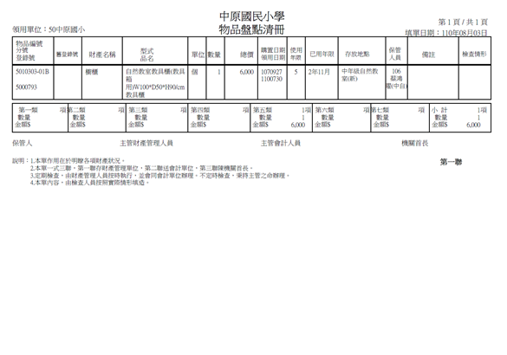
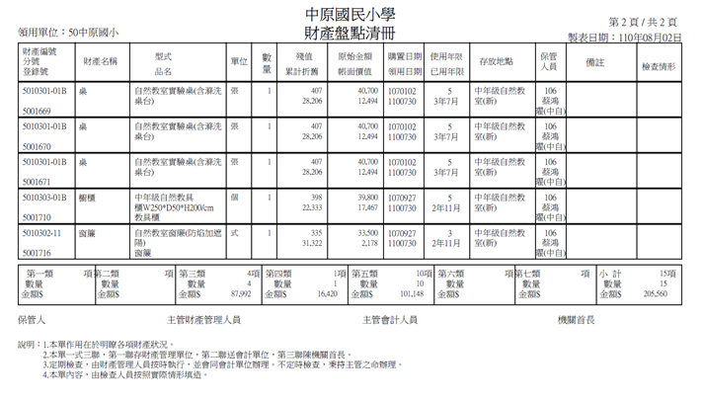
財產、物品(二)
財產、物品盤點介紹
1.每學期初校務會議時，各位會拿到財產及物品單(如上圖)，核對有誤，請與交
接人核對，離職時要點交財產及物品給交接人，請妥善保管。
2.此外，若採購新的財產或物品，需要教師盡保管責任時，會收到增加單，表示
該物件增加到您的保管財產或物品，請盡保管義務。
3.財產、物品盤點的優點：
A.愛惜公物。
B.養成損壞即報修的習慣。

Slide 6
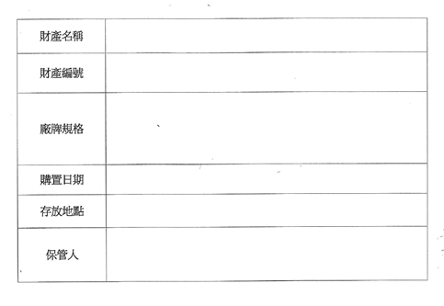
財產物品報廢、移動作業
財產報廢填紅單，物品報廢填黃單，黏貼在報廢品上，待通知統一時間，連同盤點清冊一起送總務處。
(報廢條件：物品損毀不堪用使，已達報廢年限)
盤點清冊沒有問題請自行保管，有異動(需更改保管人地點)需塡白單，交至事務組辦理異動。

Slide 7
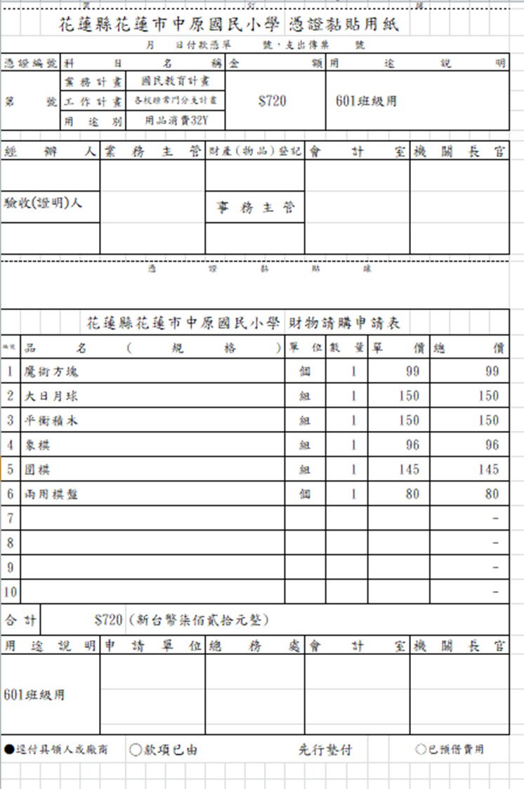
班級費
依據本縣各國民中學及小學學生活動費及班級費支用注意事項經費辦理。
1.每學期每位學生以50元計算，20元
為科任教師用紙及全校教師文具。
2.班級費30元為班級用(每位學生30元
計算)；導師可依班級需求採購(例
如：紙張)，相關單據送事務組辦理
憑證核銷。
3.本校抬頭：中原國小
本校統編：08709668

Slide 8
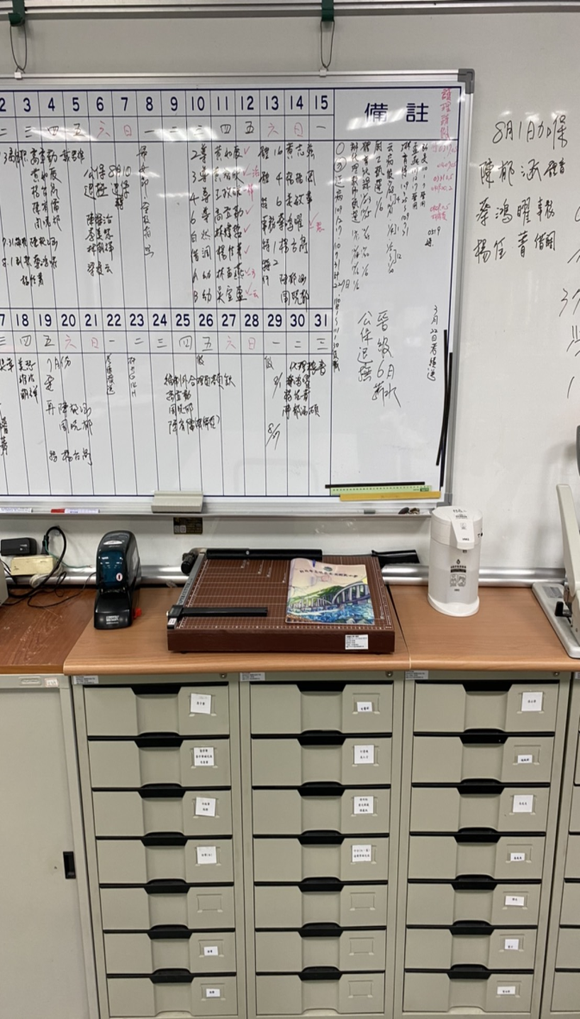
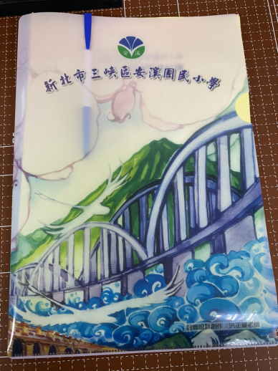
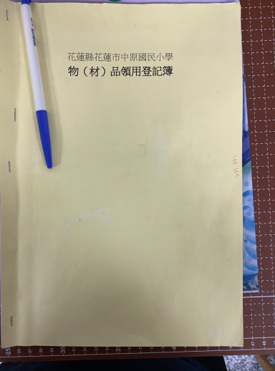
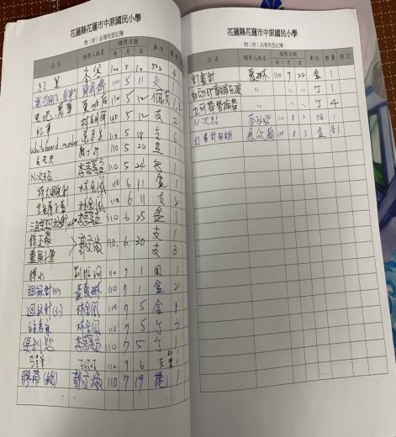
文具物品領用
注意事項：
1.物品領用請於登記表登記。
2.可建議好用文具物品，採納購買。
3.無法即刻補充，帶總務處有餘力時方能採納。
4.愛物惜物，讓文具物品發揮最大功用。

Slide 9
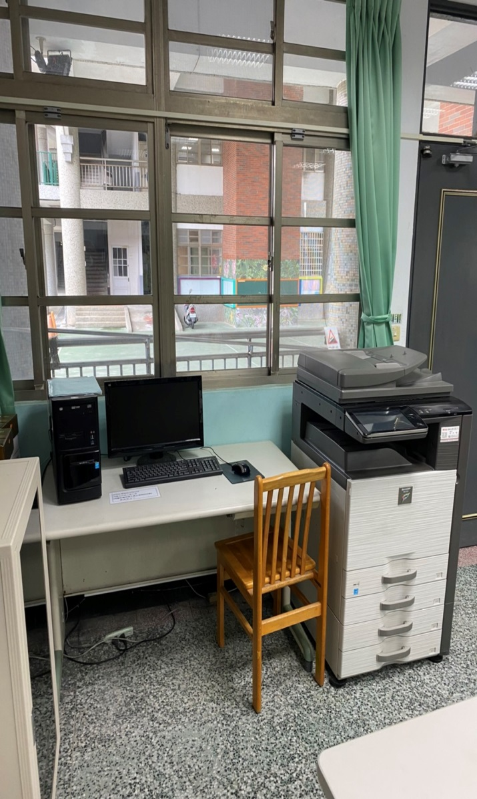
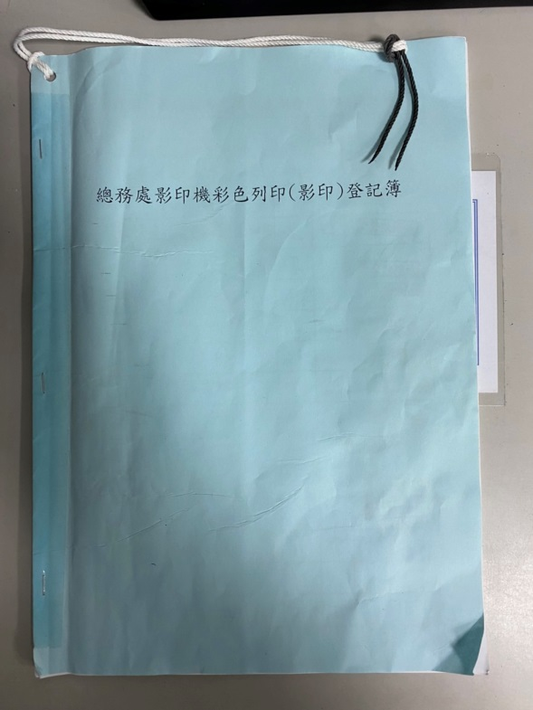
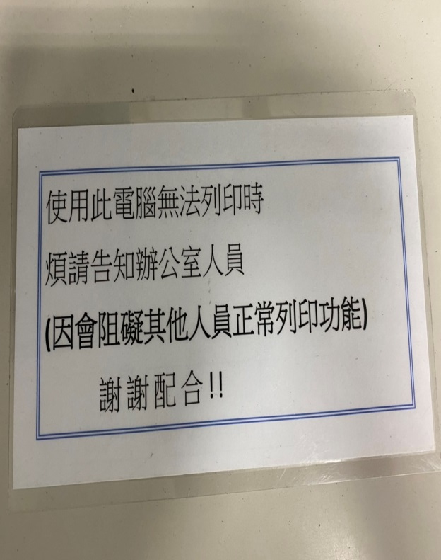
影 印
注意事項：
1.總務處辦公室僅提供影印，紙張請自備(班級
費30元購買紙張影印)。
2.彩色影印，因成本考量，先於登記本登記，
並將內容張數告知主任，方可實施彩色列印。
3.環保愛地球，印錯紙張請廢紙再利用！

Slide 10
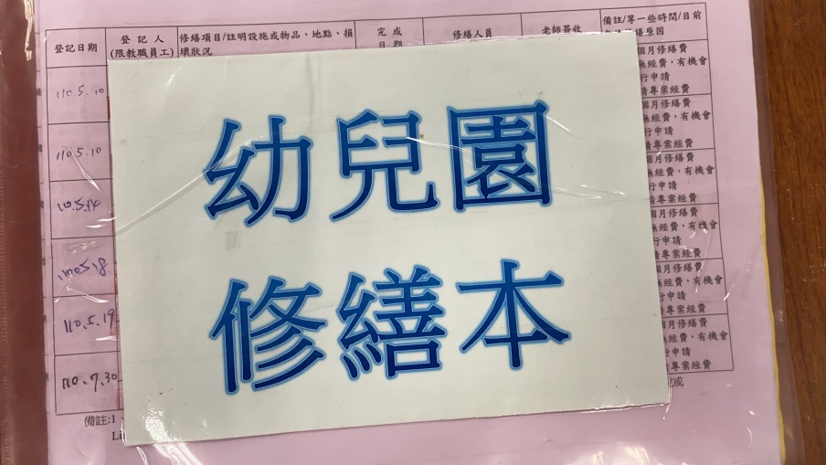
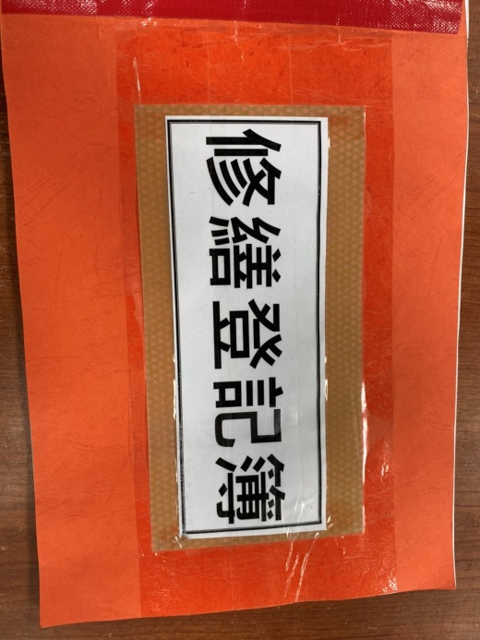
報修繕
注意事項：
1.修繕報修請填修繕登記本。
2.修繕後，請報修老師驗收。
3.少浪費，愛物惜物，資源再利用。

Slide 11
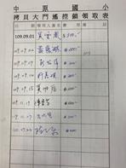
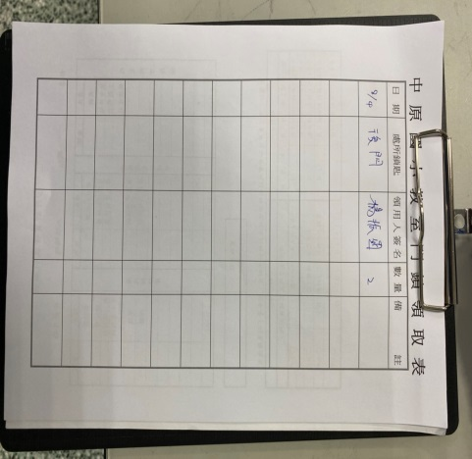
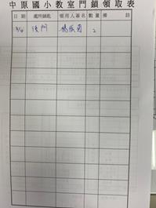
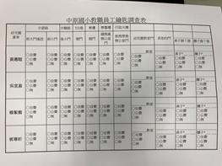
鑰 匙 管 理
鑰匙申請種類：
公費鑰匙：班級、科任老師交接獲得，因校園安全，請老師妥善保管，若有遺失請自費登記重打。
自費鑰匙：教室鑰匙，若另有需求可至事務組登記自費申請；大門遙控器，因學校安全不鼓勵擁有，若為方便需要，亦可登記自費申請，離職時須繳回，不辦理退費。
臨時借用其他教室鑰匙，請至事務組登記使用。

Slide 12
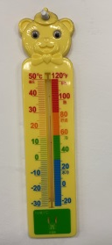
冷氣使用及管理
冷氣使用時段、時間(時機)：
1.室內溫度(非冷氣溫度顯示器，請參用壁掛
溫度計)過29°C時，方可開啟冷氣機。
2.每年5月1日至11月15日為原則。
3.每日上午09：30至下午17：30。
4.小型會議或小班上課人數達5人(含)以上即
可使用冷氣(特教班及行政辦公室除外)。

Slide 13
冷氣管理
使用原則：
1.建議先開2台，輔以電扇，室內降溫後，關掉1
台，不但有冷房效益，並可節約能源。
2.冷氣機溫度設定在26°C～27°C範圍內，不可太
低，否則會增加耗電，縮短冷氣機使用壽命。
3.打掃時間須關閉並將門窗開啟以確保空氣流通。
4.不當使用應負賠償責任，惡意破壞及改裝者將
依規嚴懲。

Slide 14
維護保養
1.冷氣過濾網需定期清洗：每年6月及11月底
個清洗一次。請老師協助自行取下清洗、擦
乾或晾乾後(不可晒乾，否則會變形)，再裝
妥歸位，有困難者可請總務處協助。
2.每班分發一支冷氣遙控器，交由導師保管(科
任教室由科任教師保管)，須列入移交；教室
內冷氣開啟關閉請由老師協助。
3.遙控器寒暑假時請將電池拔除，以免壞掉，若
遙控器壞掉，請至總務處申請自費購買。

Slide 15
總結
總務處的設立是以支援教學及服務師生為目標！
事務組更期望能運用有限的經費，為大家做到的最大化的服務，所幸除小弟外，我們還有具水電執照的特教車司機彭大哥、八面玲瓏的秀敏小姐、全能的安心上工人員。
只要用的到總務處的地方，隨時歡迎提出。

